Slide 1
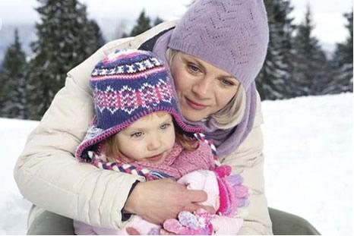
Советы молодым мамам
«Холод, лёд, снег -
как защититься?»
Здоровье

Slide 2
Холод, лёд, снег - как защититься!
Зима - не повод уныло сидеть дома и ждать весны. Ведь за окном — целая страна чудес, где можно весело проводить время всей семьей. А сколько интересных забав таят в себе белоснежные сугробы! Санки, снежки, лыжи, снежные замки и пр. Но нужно помнить, что зима может быть и коварной, если не соблюдать несколько важных правил. А вы их знаете?
Зимний спорт
Многие травмы случаются у детей во время занятий зимними видами спорта: катание на коньках, санках, сноуборде, лыжах и пр. Родителям необходимо заранее побеспокоиться о надежных средствах защиты от травм (шлем, наколенники и пр.), благо сейчас их не сложно найти в любом спортивном магазине.
Не стоит оставлять без присмотра детей, которые еще не уверенно держаться на льду. Для посещения катка лучше выбирать время, когда посетителей не так много, или поискать специализированные детские катки. Выходить с крохой на лед, где старшие дети играют в хоккей, крайне не желательно. Ребятишкам, уже самостоятельно гуляющим на улице, нельзя разрешать кататься на замерзших водоемах.

Slide 3
Если ваш ребёнок собрался пойти кататься на горку, убедитесь в ее безопасности: исключите наличие камней, крутых кочек, близко растущих деревьев, пней и автомобильной дороги. Нелишним будет предложить ребёнку надеть защитный шлем.
Модное зимнее увлечение последних лет – катание на снегоходах. Но стоит помнить, что дети до 16 лет не должны управлять этим средством, а малышам до 6 лет не рекомендуется кататься на нем даже вместе со взрослыми. Перед поездкой нужно обязательно обеспечить всех пассажиров защитными очками и шлемом.
Сидя дома
Как ни странно, сидя зимой дома, можно с таким же успехом заболеть простудой, как и на свежем воздухе. Чтобы этого избежать нужно хорошо проветривать и увлажнять воздух в квартире. Это затруднит процесс размножения бактерий и вирусов. Еще один важный способ уберечься от болезней дома – тщательно мыть руки с мылом (около 2-3мин).
Готовясь к зимним прогулкам дома, желательно укреплять и поддерживать иммунитет. Во-первых, нельзя забывать о хотя бы частичном закаливании организма (например, обливание ножек прохладной водой, контрастный душ и воздушные ванны). Во-вторых, нужно правильно питаться: кроме белковых продуктов, хорошо уделять внимание витаминам. Готовьте больше морсов, ягодных отваров и компотов. Давайте крохе больше цитрусовых, клюквы, сухофруктов (конечно, если у него нет на них аллергии). И не забывайте про витамины, рекомендованные педиатром.

Slide 4
Собираясь на прогулку
Зимняя одежда для детей должна быть теплая, влагонепроницаемая и одновременно легкая, ни стесняющая движения. И не забывайте о запасных рукавичках. При посещении во время прогулки закрытых помещений (магазинов, кафе и пр.) не позволяйте малышу вспотеть, иначе, выйдя на улицу, он быстро подхватит простуду.
Один из лучших видов обуви для зимы – это валенки. Они теплы и легки, но стоит помнить, что они весьма уязвимы перед влагой. Не допускайте толстого слоя снега на валенках, особенно если во время прогулки предстоит заглянуть в теплое помещение. Если все-таки ножки малыша промокли или замерзли – немедленно нужно его переобуть, но перед тем желательно погреть ему ножки в теплой воде.
Веселой и безболезненной вам зимы!

Slide 5
Разработала:
Анастасия Александровна Холодная
инструктор по физической культуре
МДОАУ д/с № 7 г. Свободного
высшая квалификационная категория

